Slide 1
Ankara Üniversitesi
Beypazarı Meslek Yüksekokulu
Turizm ve Otel İşletmeciliği
ÖNBÜRO YÖNETİMİ
Dersin kodu: BTO249
Sorumlu: Öğr. Gör. Fuat ATASOY
Ünite: 9
Ünitenin adı:Önbüroda Tutulan Raporlar

Slide 2
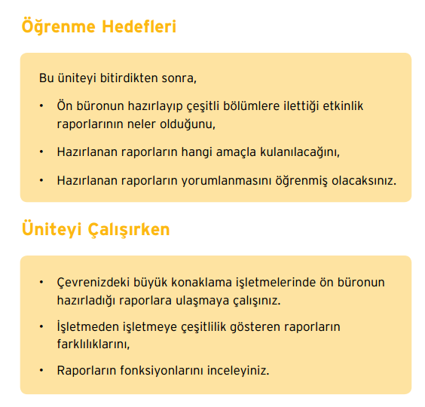

Slide 3
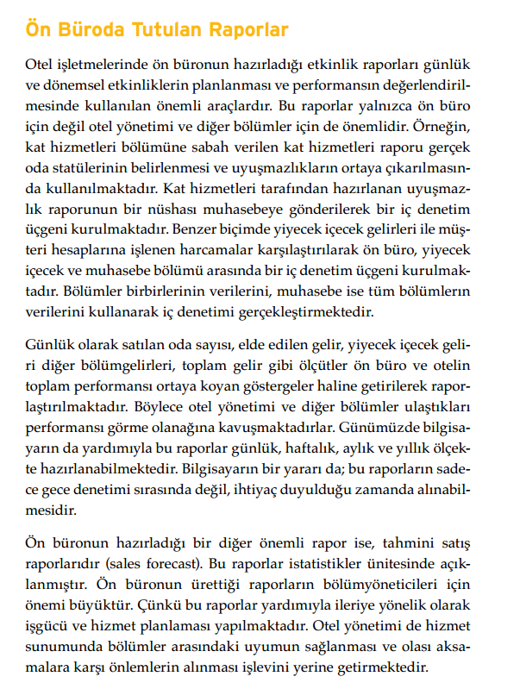

Slide 4
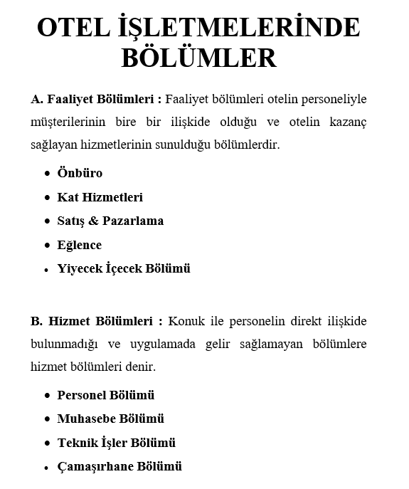

Slide 5
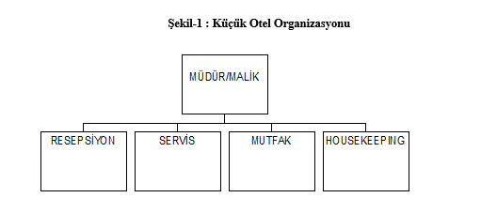
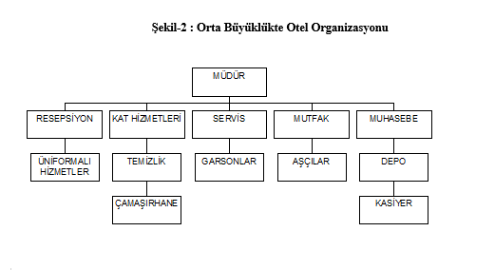

Slide 6
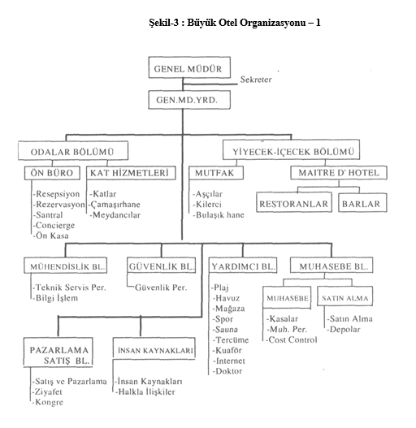

Slide 7
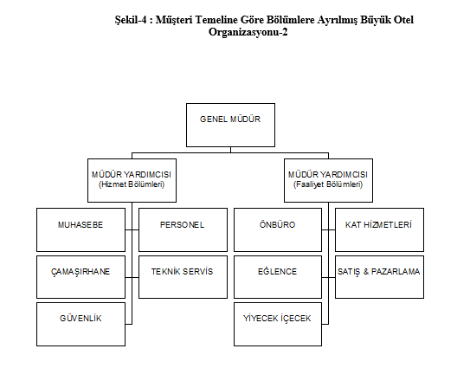

Slide 8
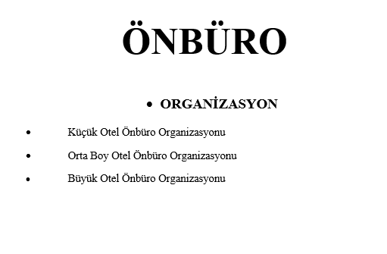

Slide 9
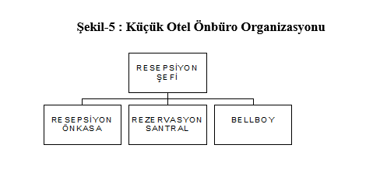
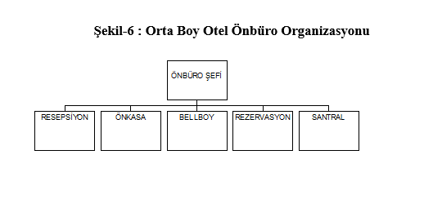

Slide 10
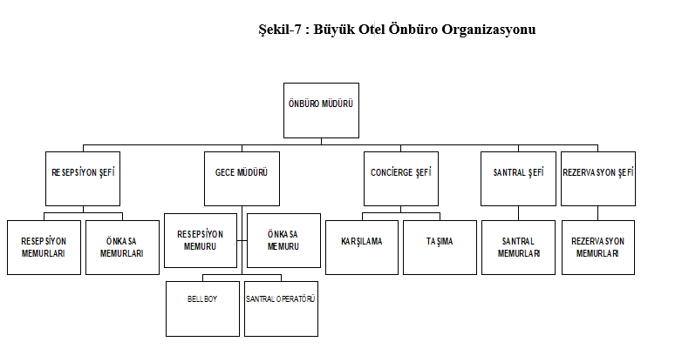

Slide 12
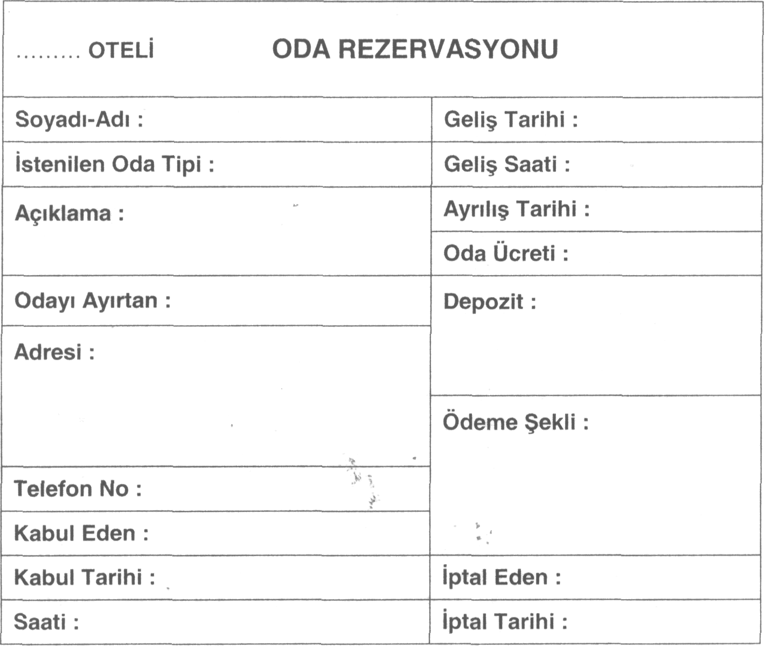

Slide 14
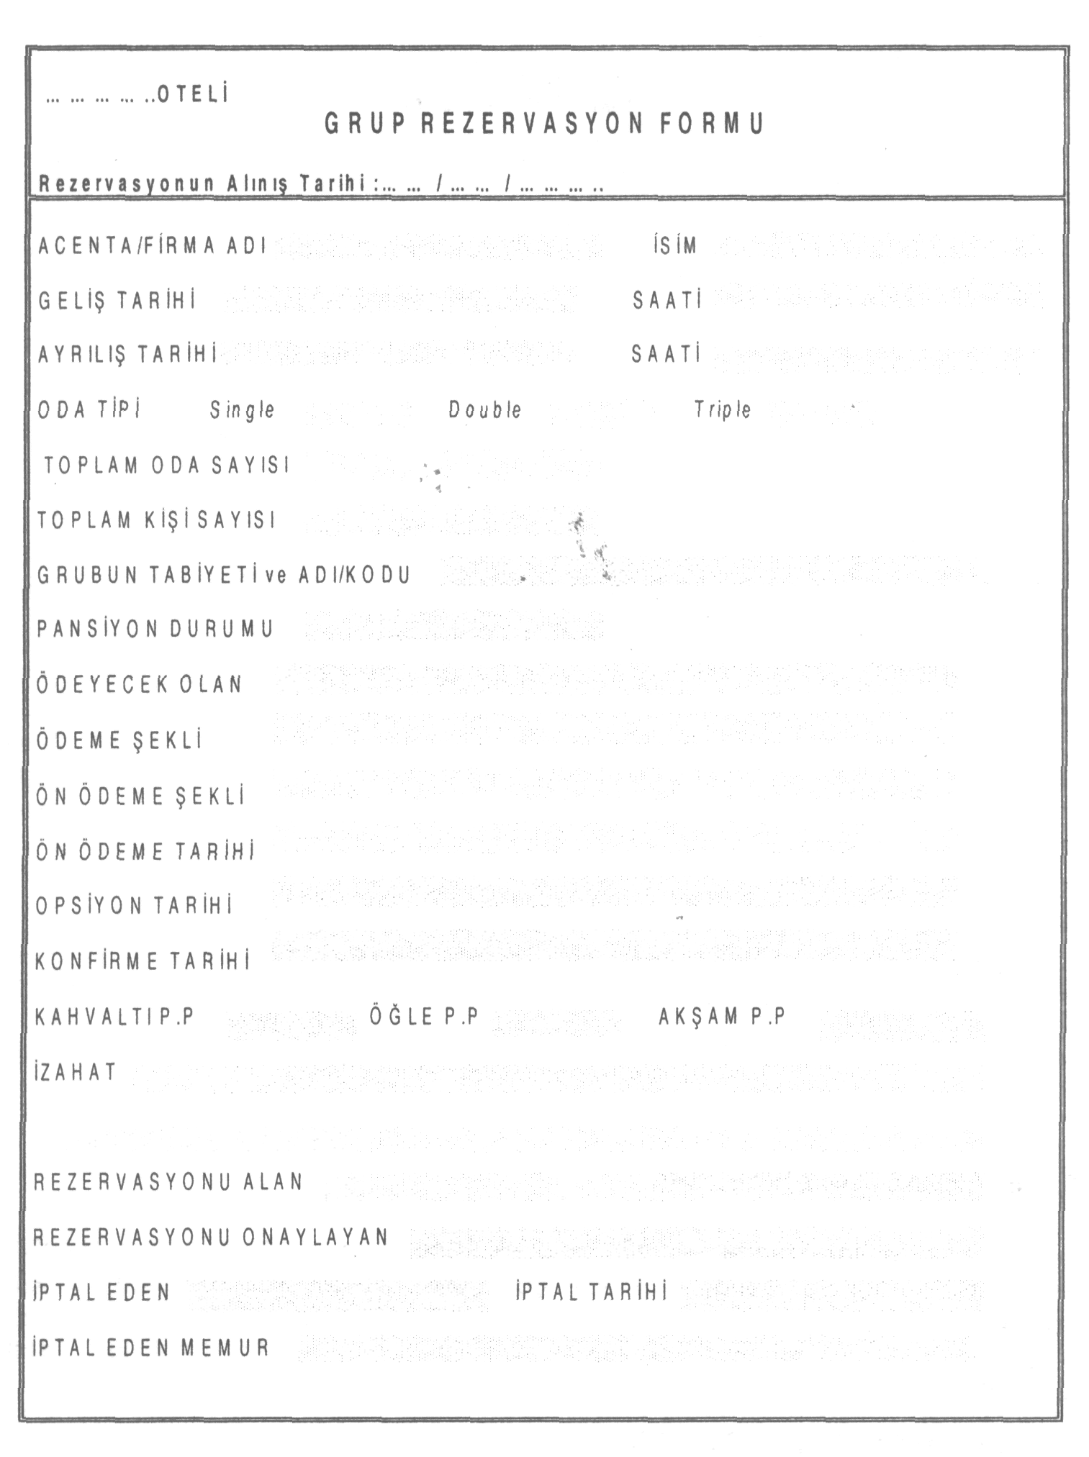

Slide 15
REZERVASYON TEYİDİ .............OTELİ Konu : Rezervasyon Talebi Adres: İsim : Giriş Tarihi : Giriş Saati : Çıkış Tarihi : Oda Durumu : Pansiyon Durumu : Fiyatı : İlave bilgileriniz için lütfen bizi arayınız - Yukarıdaki fiyatlara KDV ve servis dahildir. Rezervasyonunuzun kesinlik kazanması için Kredi Kart Numaranızı ve Kimlik bilgilerinizi en geç ......... tarihine kadar tarafımıza bildiriniz. Rezervasyonunuz tarafınızdan garanti edilmediği takdirde geliş gününde saat 18.00'e kadar adınıza tutulacaktır. Otelimize gösterdiğiniz yakınlığa teşekkür eder işbirliğimizin devamını dileriz. Saygılarımızla. Tarih : Onaylayanın Adı-Soyadı : İmzası : Adres : Telefon/Fax :

Slide 16
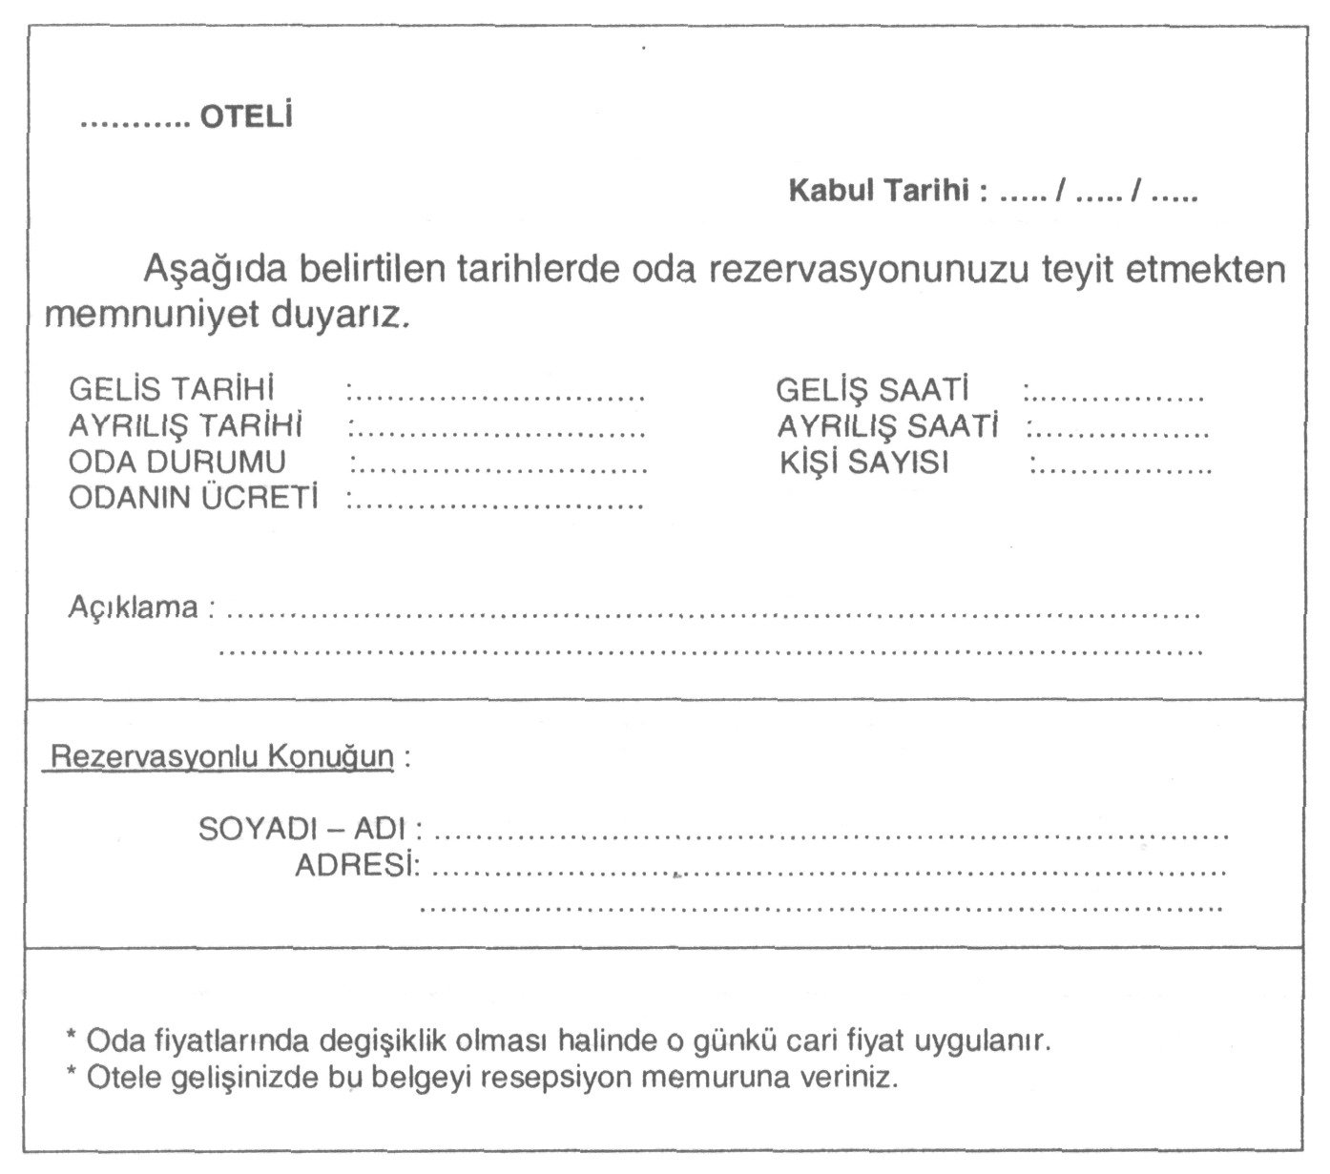

Slide 17
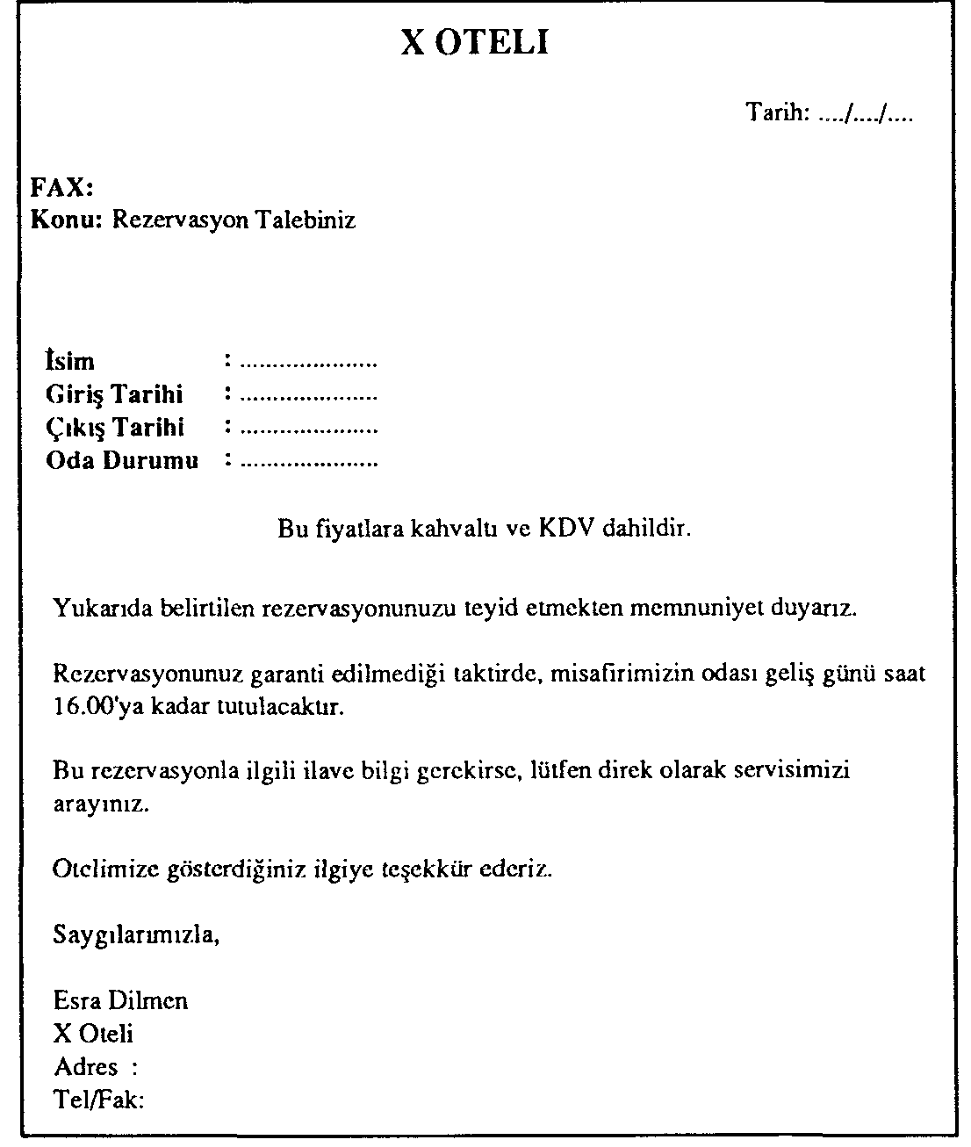

Slide 18
REZERVASYON DEĞİŞİKLİK FORMU ... OTELİ SOYADI-ADI : ADRES : ORİJİNAL REZERVASYON ODA : GELİŞ TARİHİ : AYRILIŞ TARİHİ : DEĞİŞİKLİK ODA : GELİŞ TARİHİ : AYRILIŞ TARİHİ : AÇIKLAMA : DEĞİŞİKLİĞİ YAPAN: KABUL EDEN: TARİH:

Slide 19
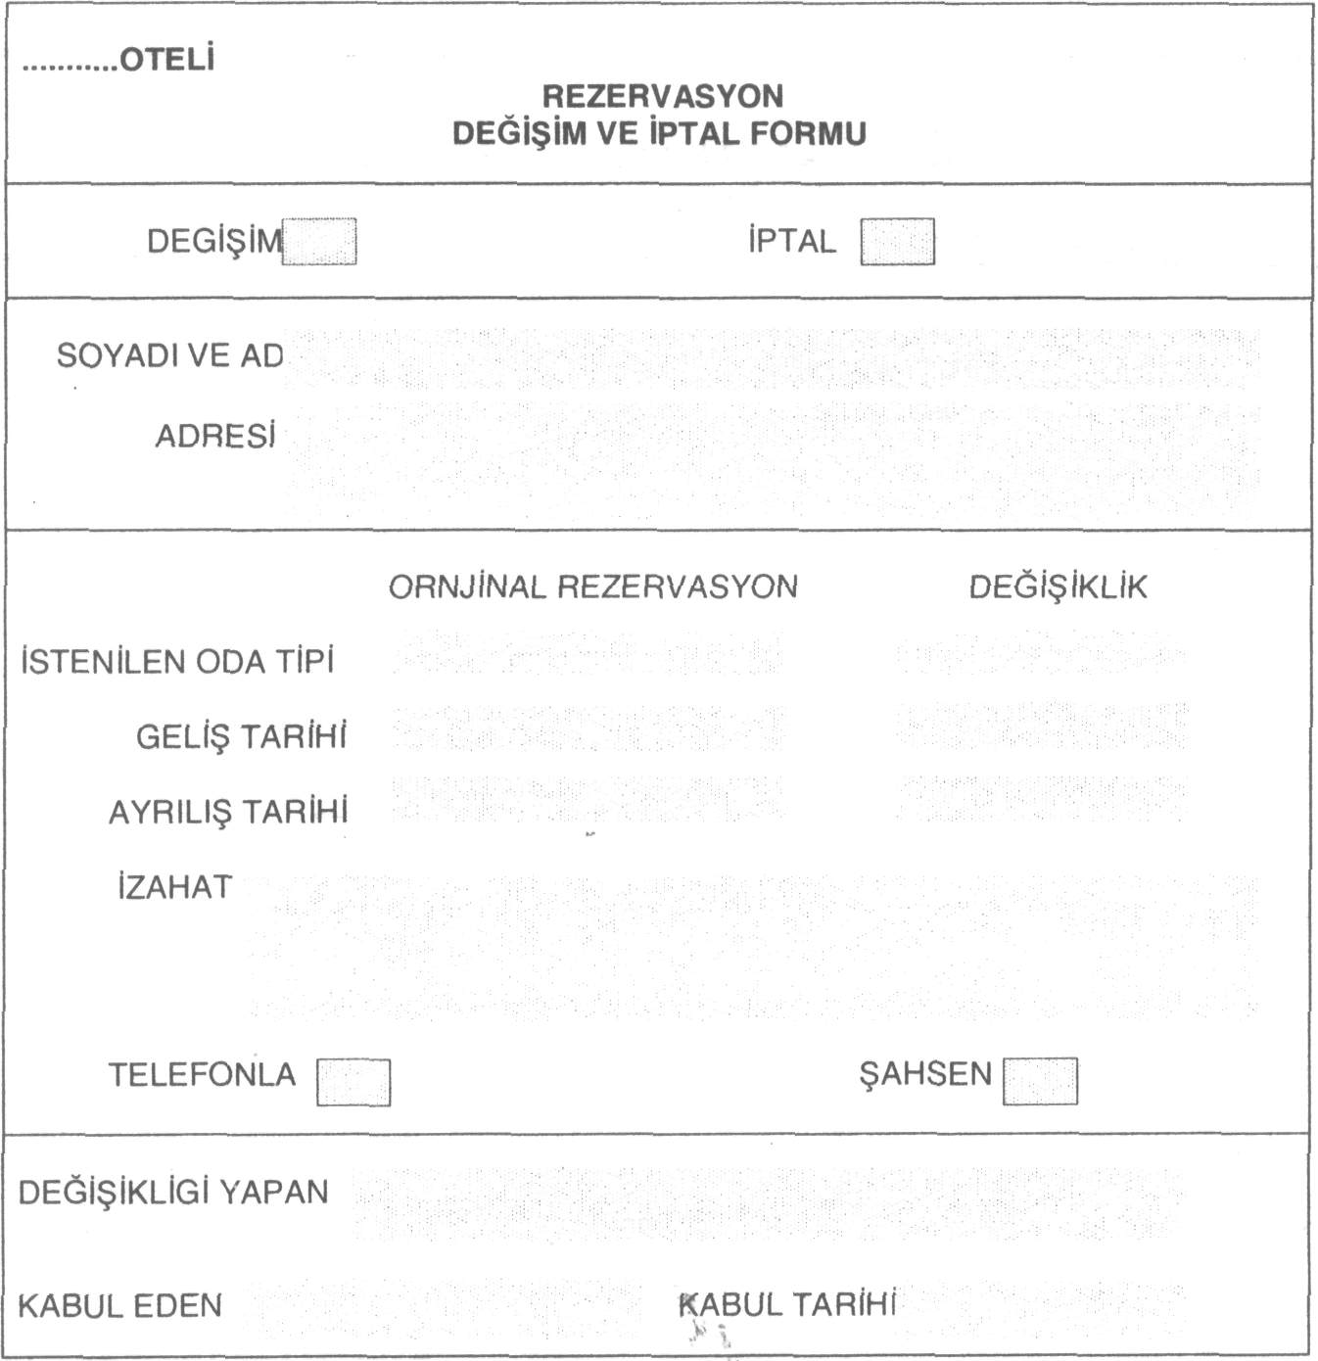

Slide 20
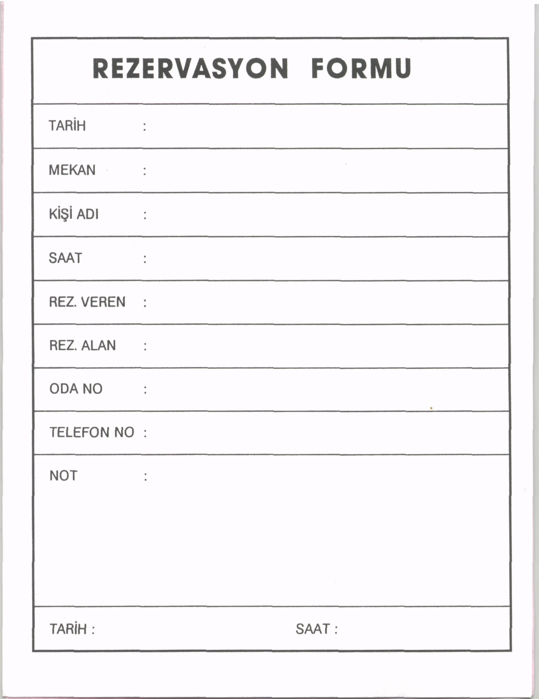

Slide 21
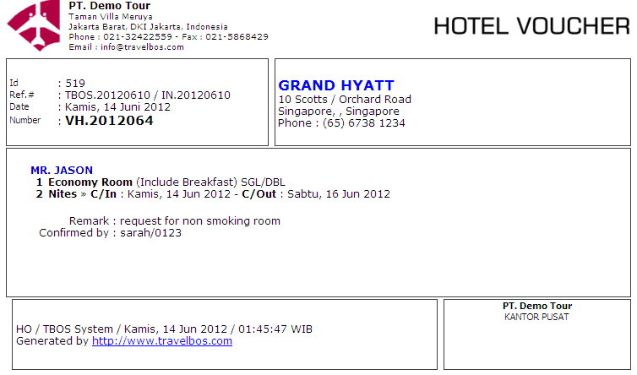

Slide 22
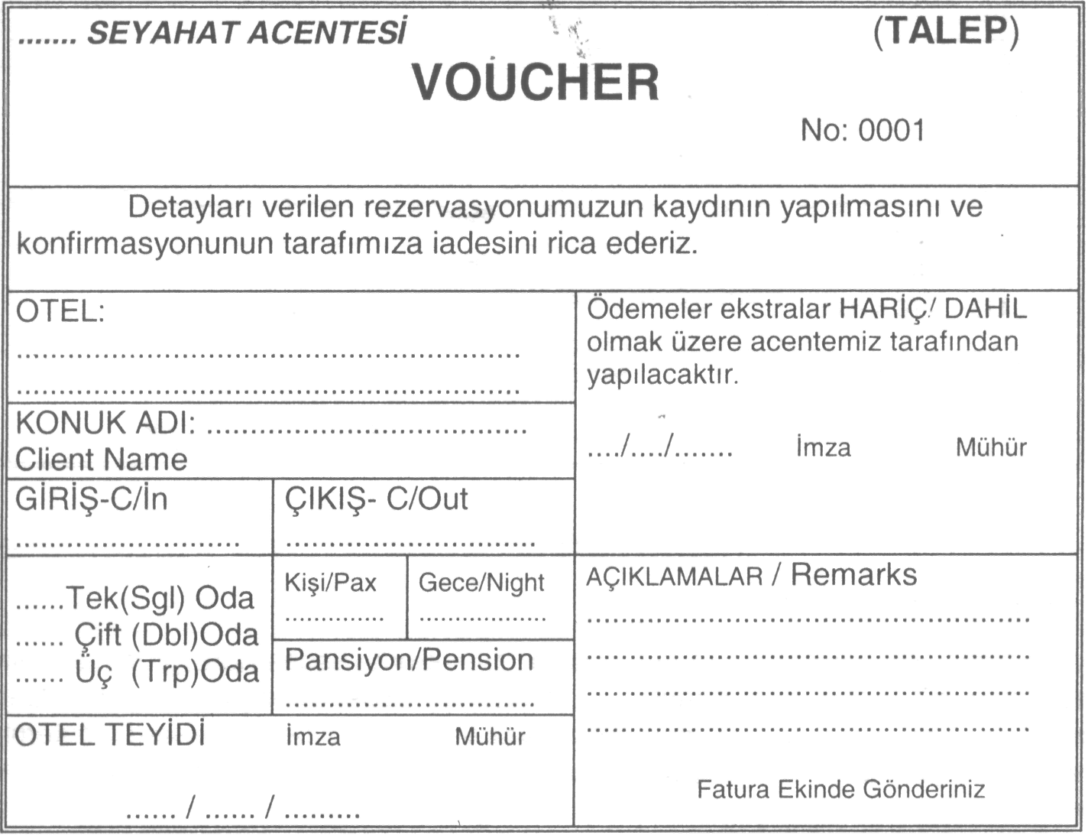

Slide 23
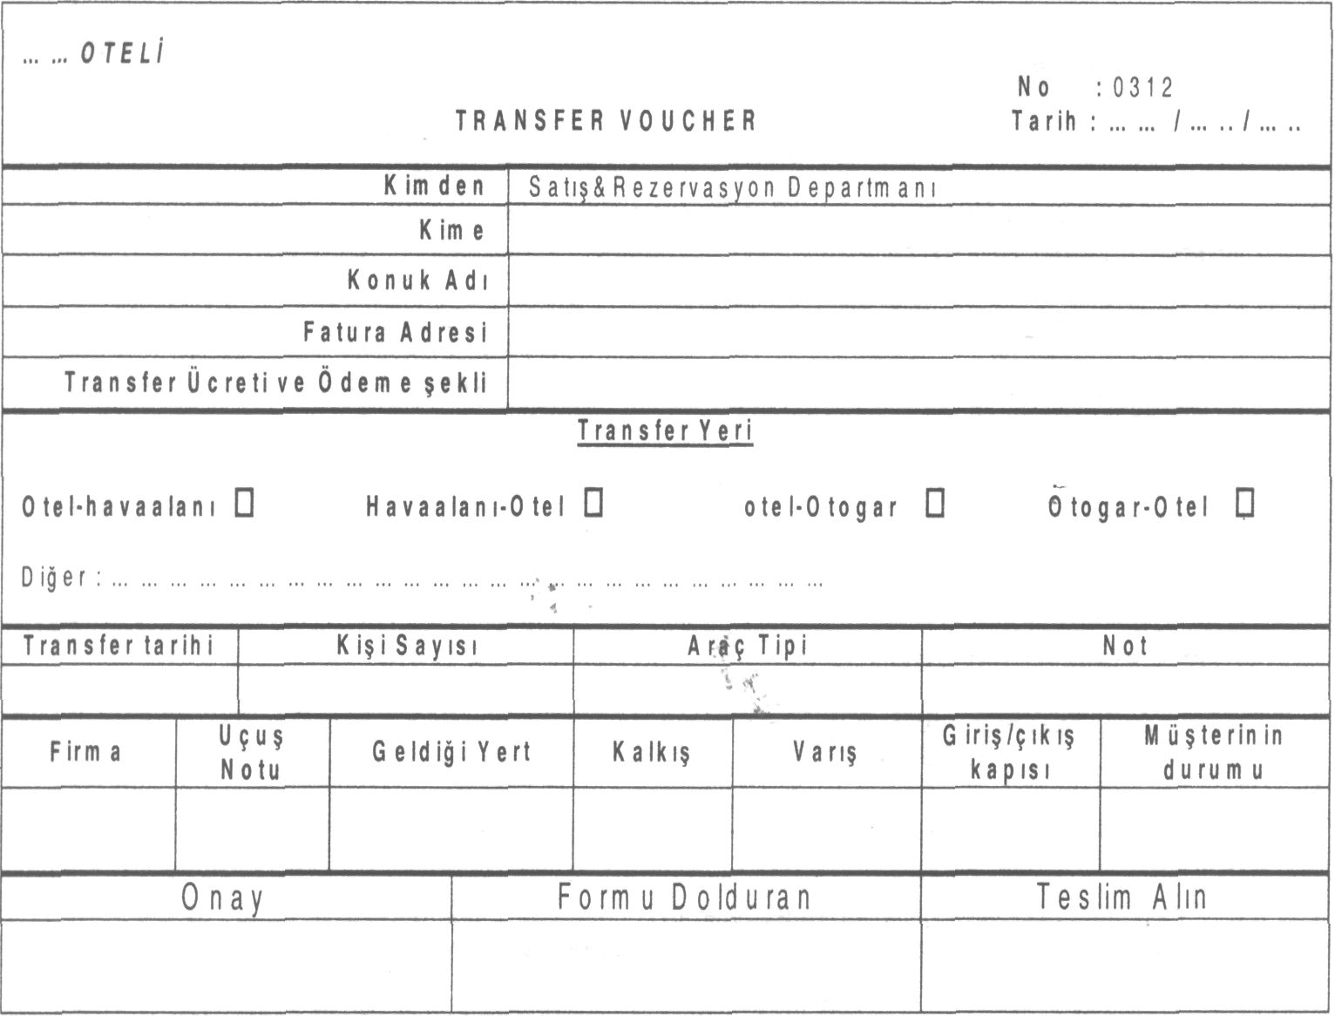

Slide 25
.............. Oteli MEMORANDUM Sayı : Tarih : Konu : V.I.P. Talimatı İsim : Oda No : Geliş Tarihi ve Saati : Ayrılış Tarihi ve Saati : Ödeme Durumu : Not : Odaya Meyve Sepeti Gönderiniz : Odaya Çiçek Gönderiniz : Küçük/Büyük Bar Set-Up Gönderiniz : Gelişinde Genel Müdüre Haber Veriniz : Müdür Muavini Tarafından Odasına Çıkarılacak : Önbüro Müdürü/Şefi Tarafından Odasına Çıkarılacak : Bütün Servislerde Öncelik Tanınacak : Dağıtım : Müdür Muavini : Önbüro : Muhasebe : Servis : Mutfak : House-Keeping : Talimatı Veren : Adı : Görevi : İmzası :

Slide 26
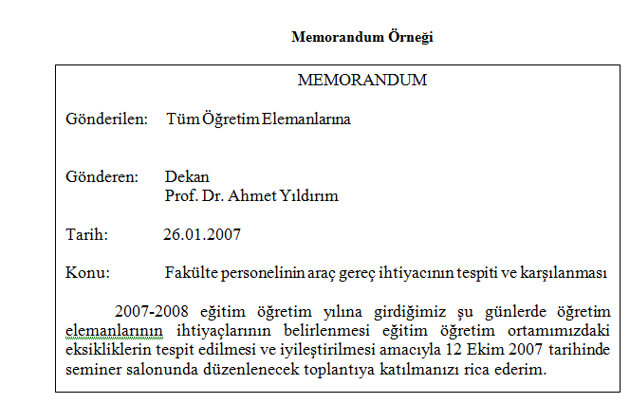

Slide 27
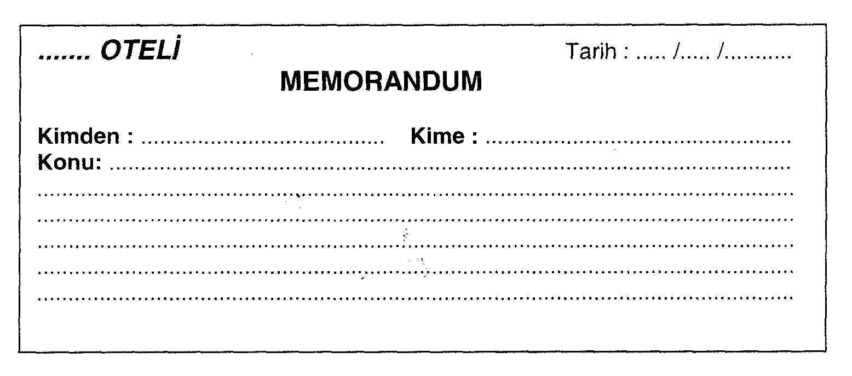

Slide 28
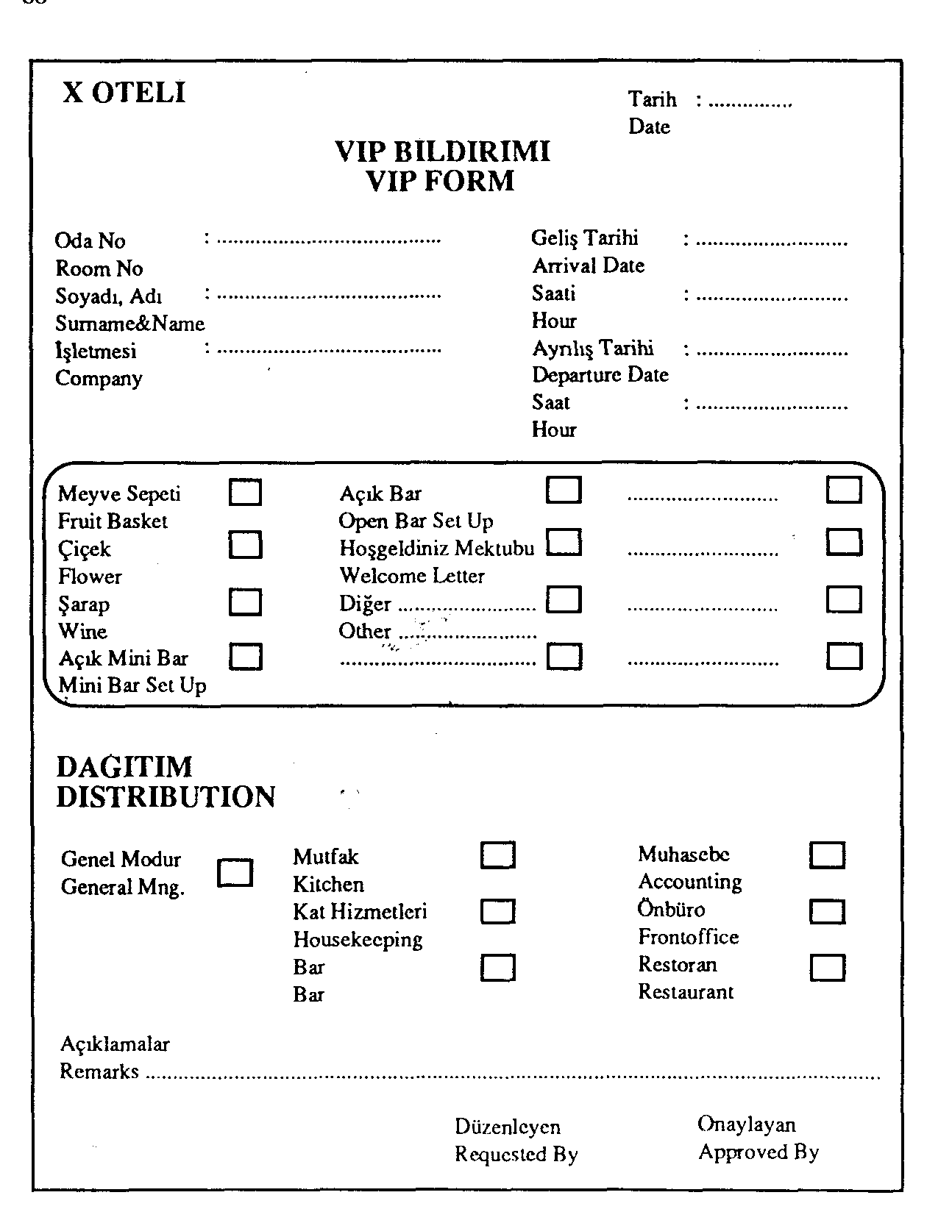

Slide 29
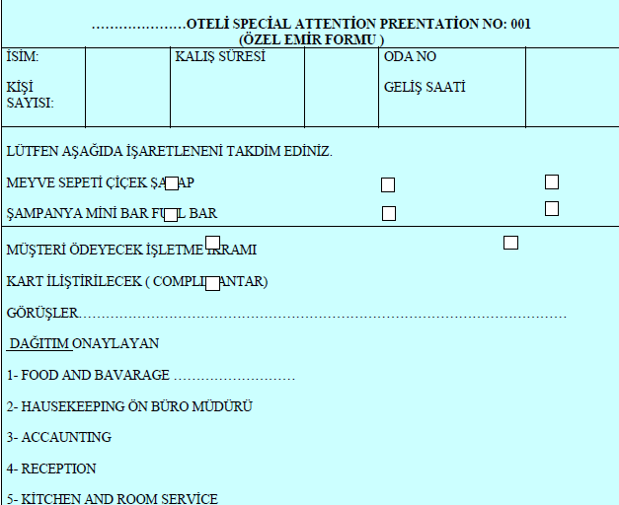

Slide 30
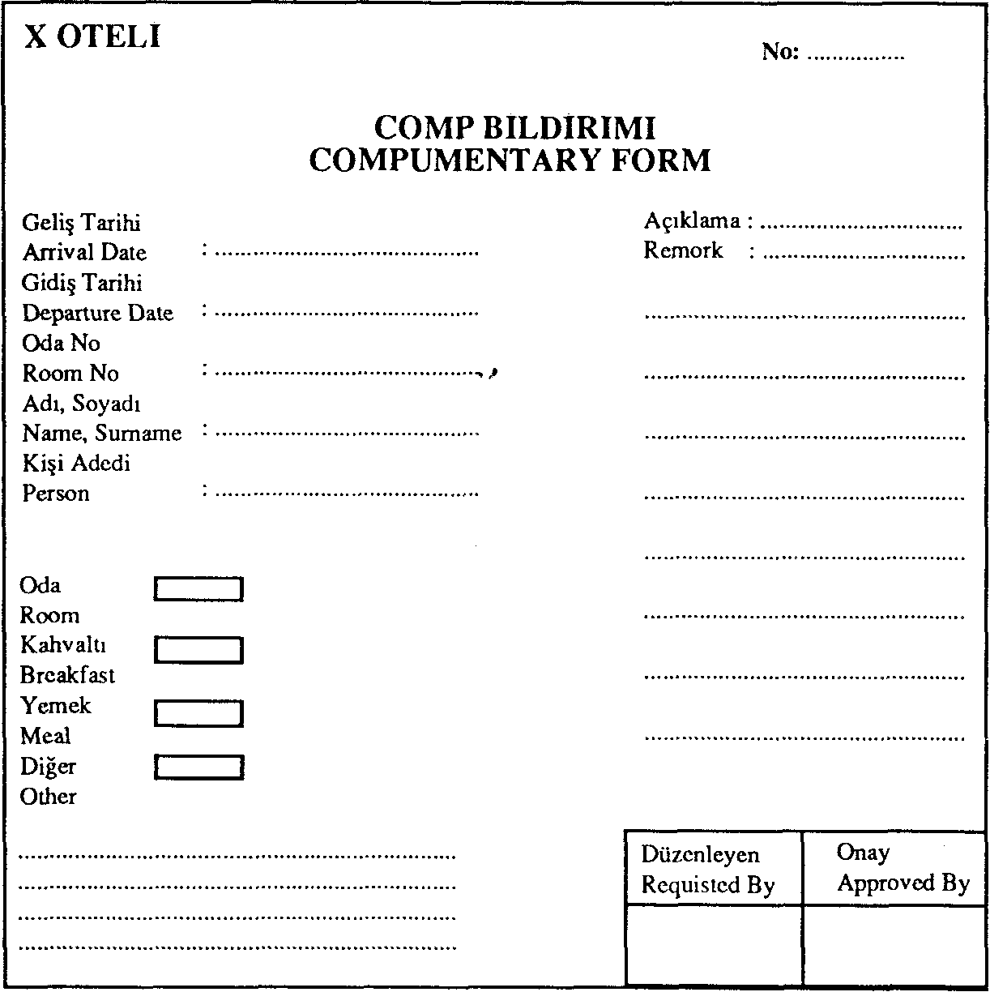

Slide 31
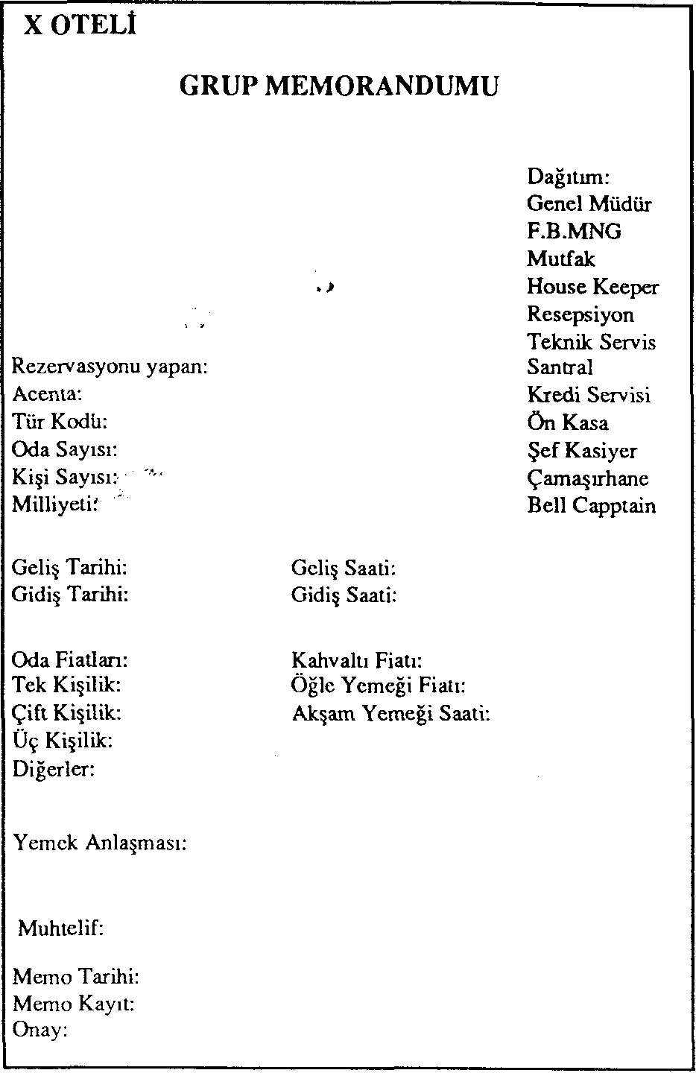

Slide 32
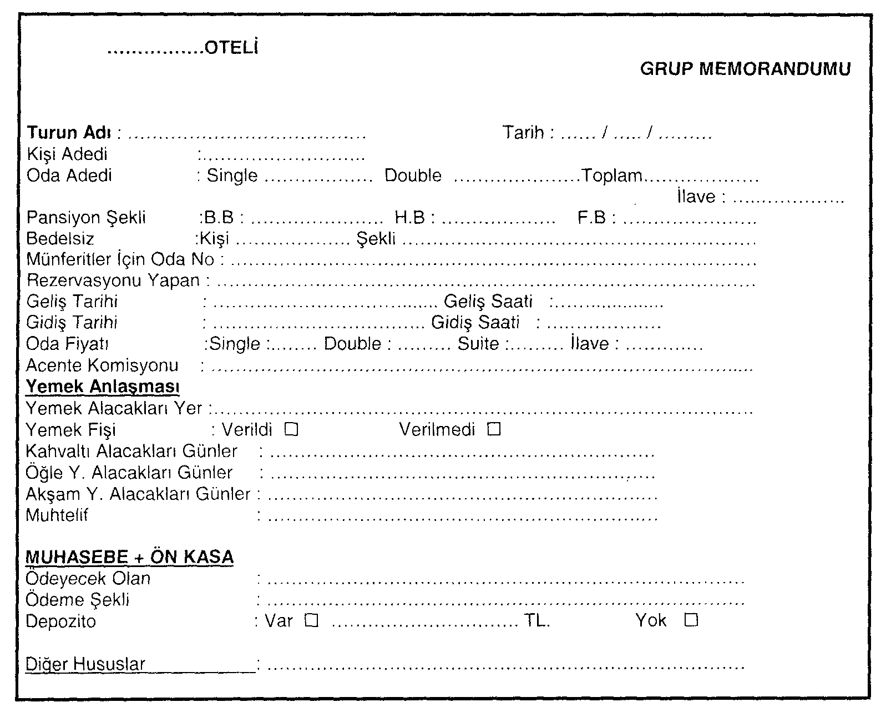

Slide 33
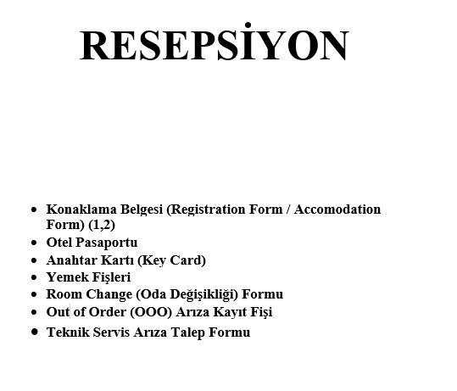

Slide 34
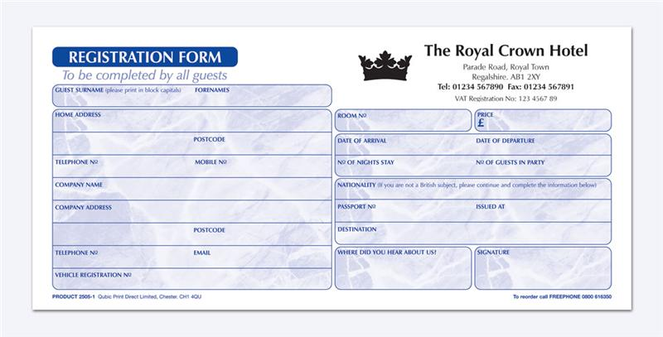

Slide 35
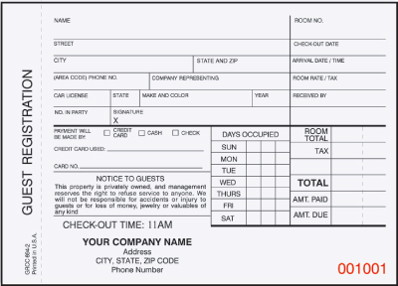

Slide 36
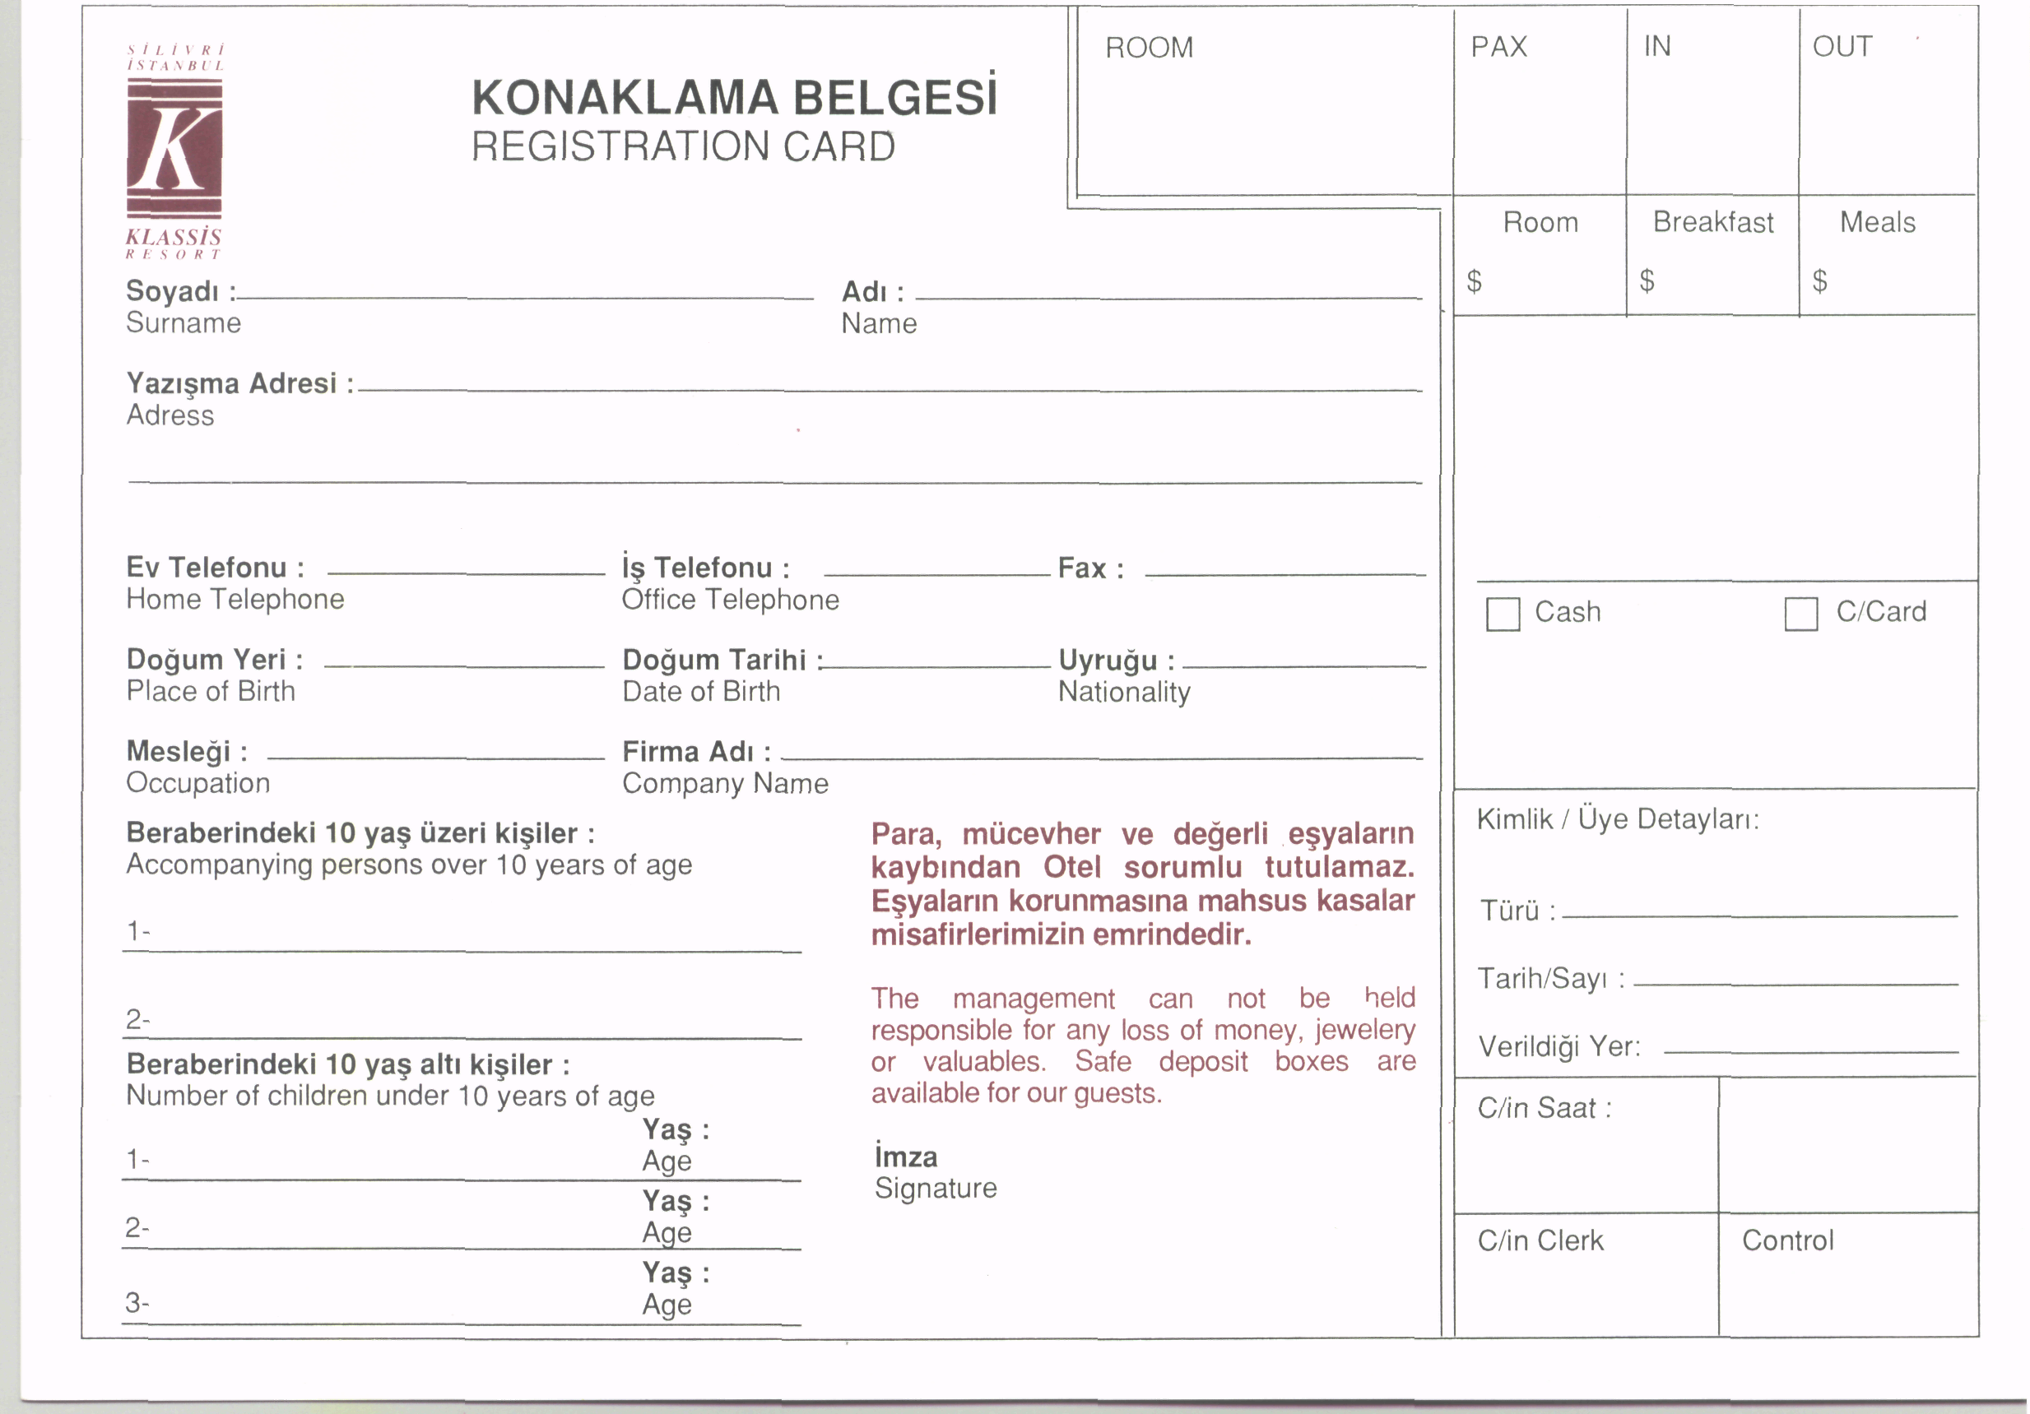

Slide 37
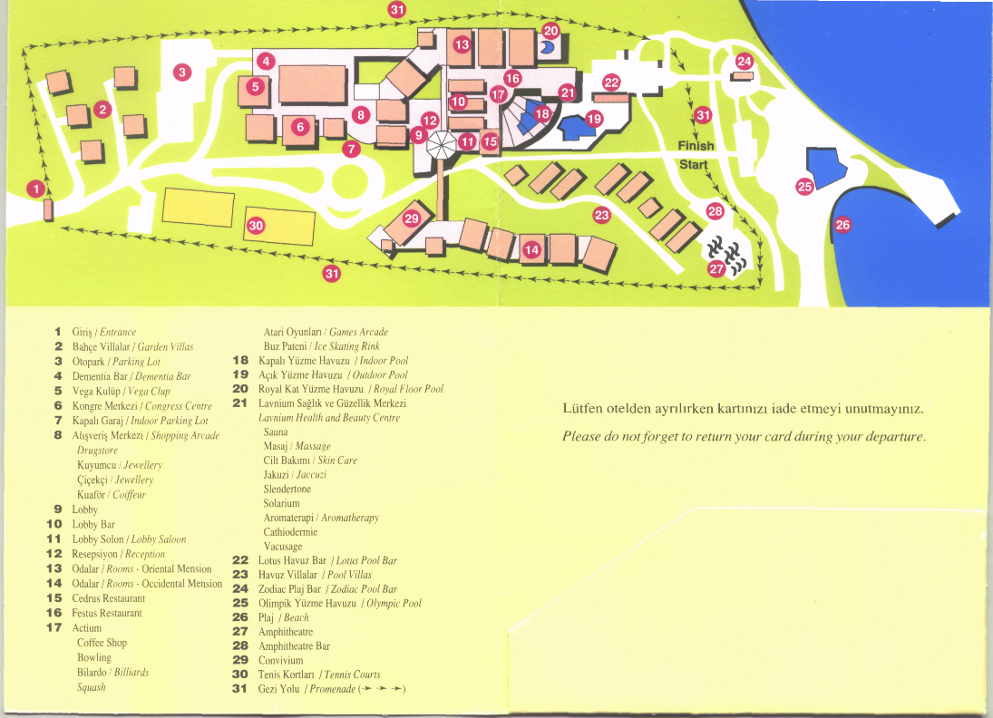

Slide 38
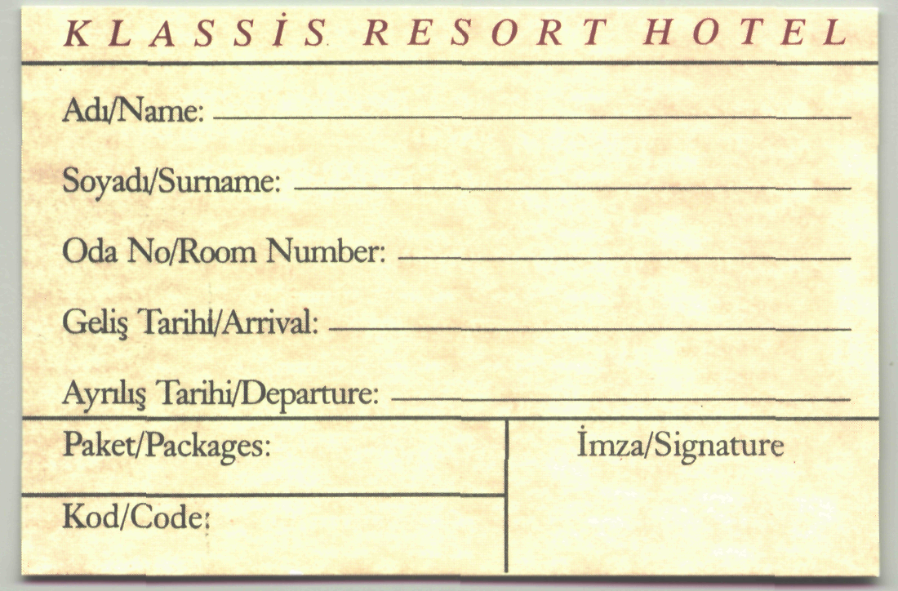
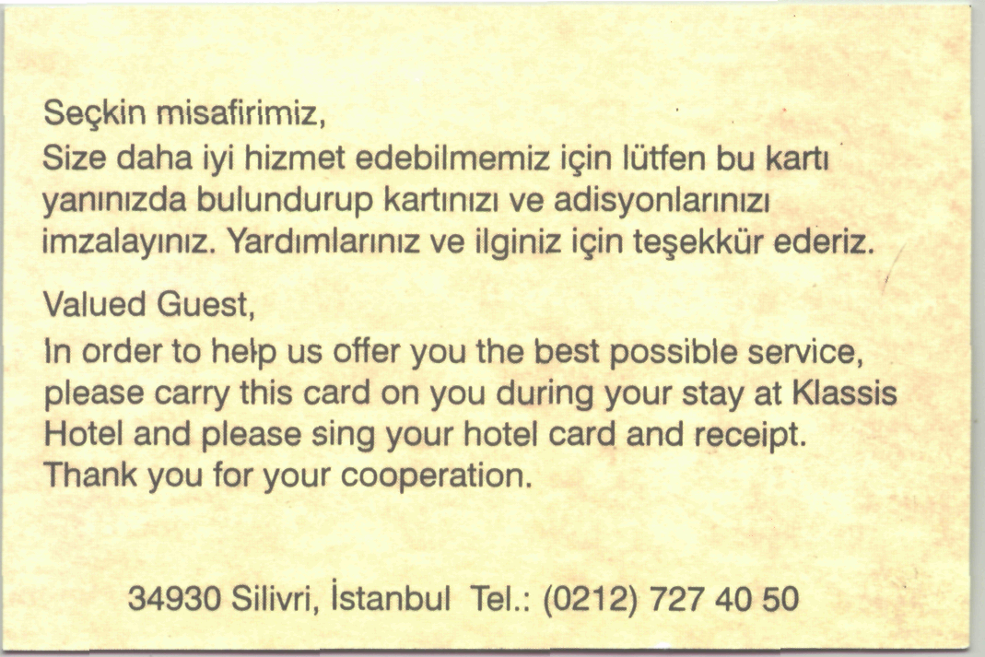

Slide 39
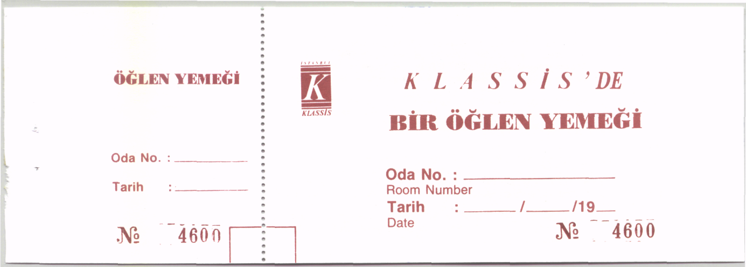
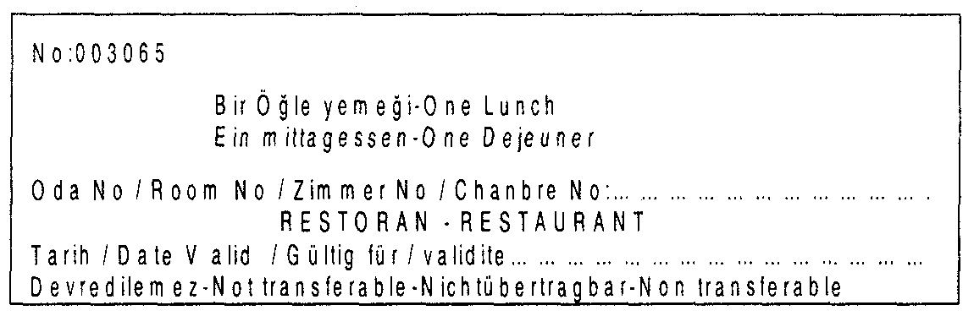

Slide 40
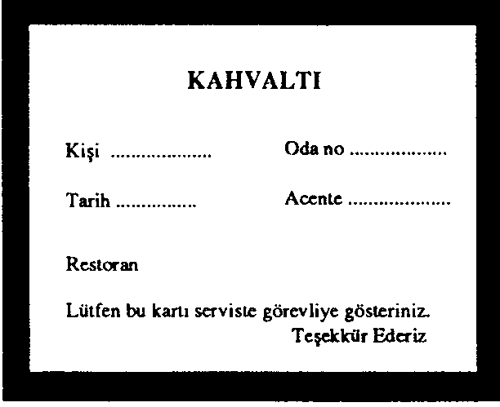
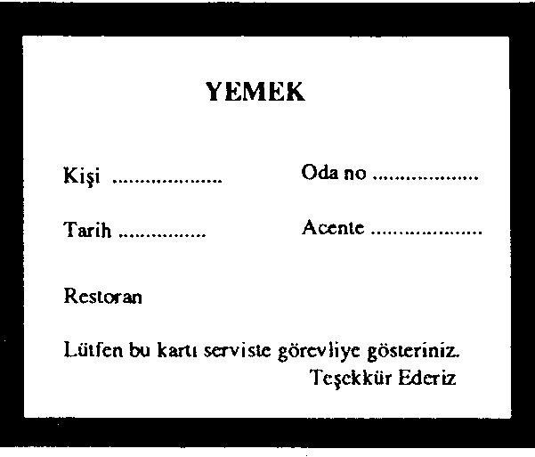

Slide 41
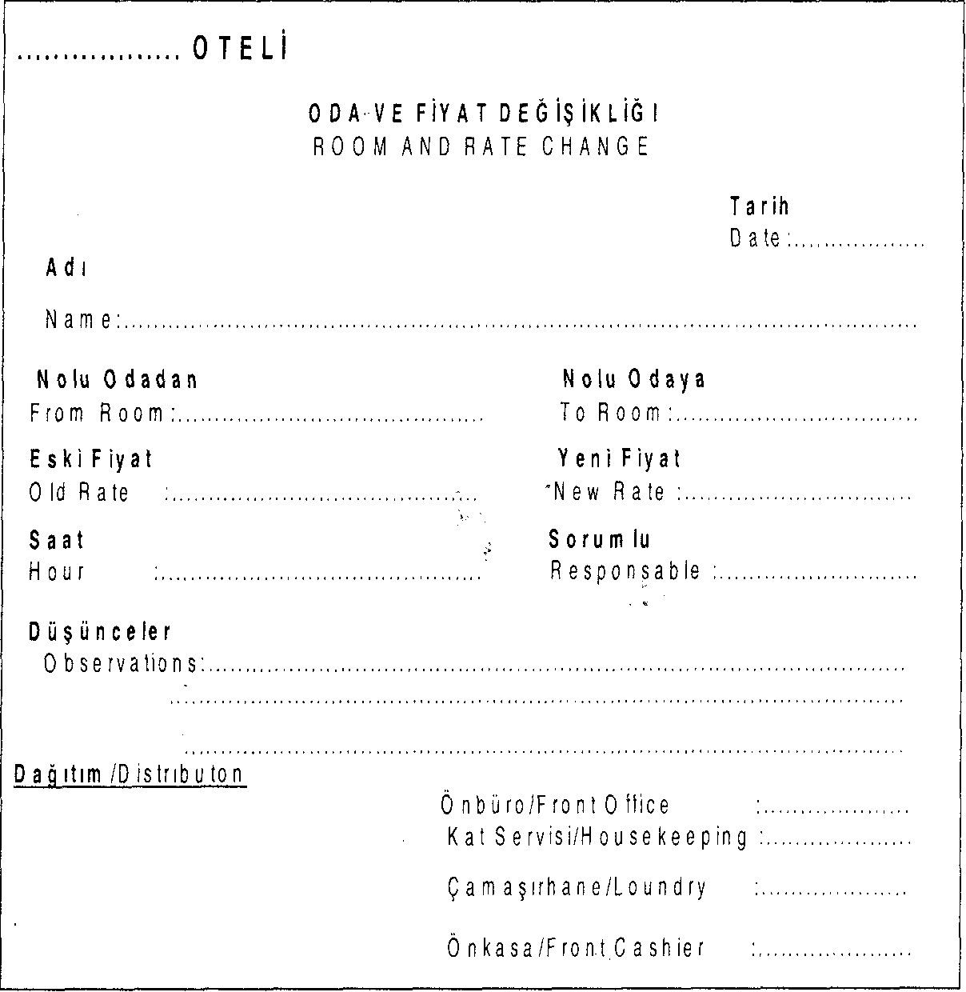

Slide 42
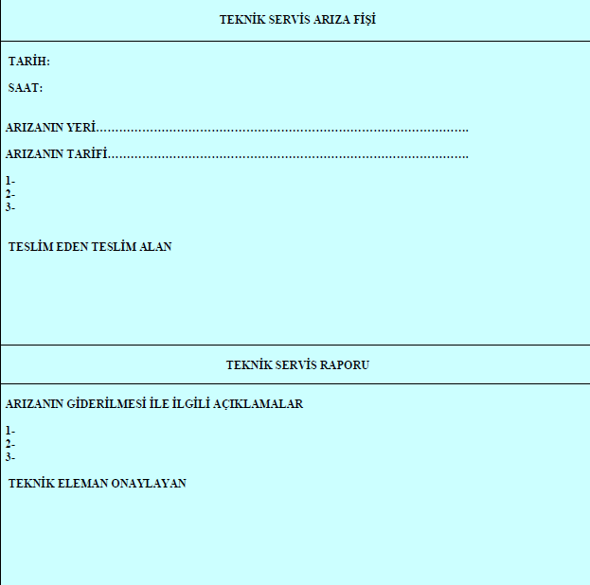

Slide 43
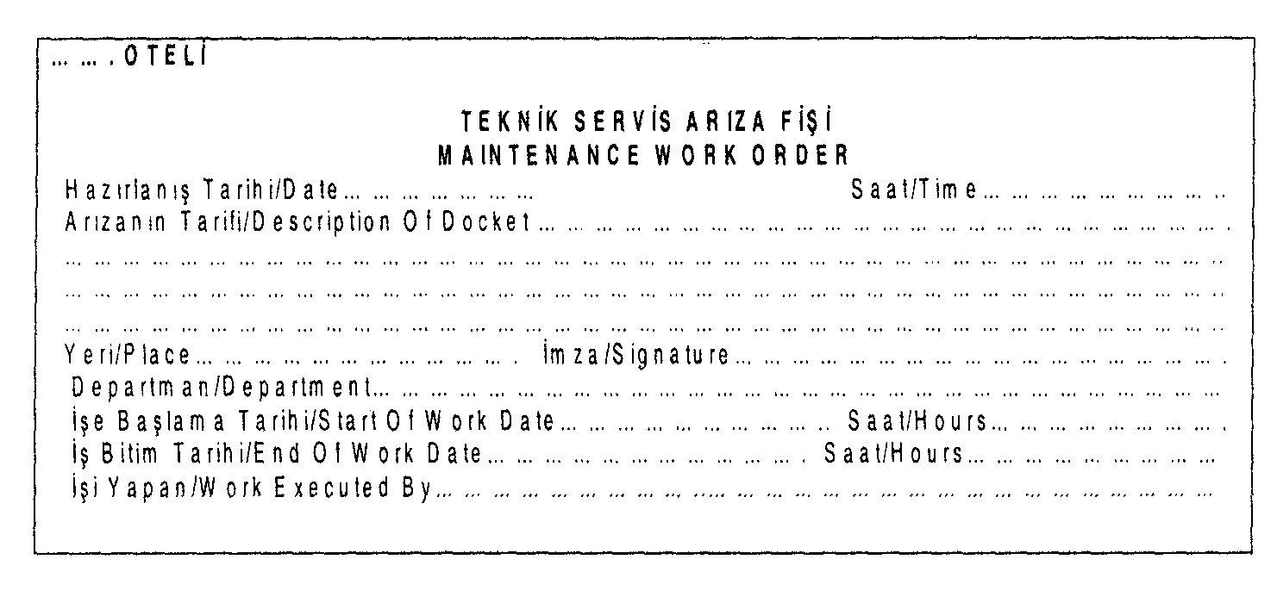

Slide 44
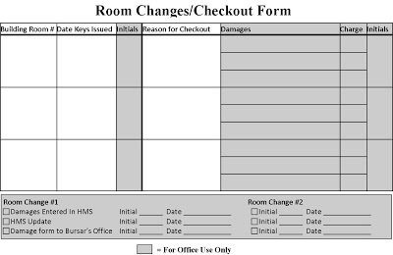
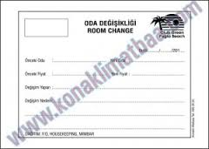

Slide 45
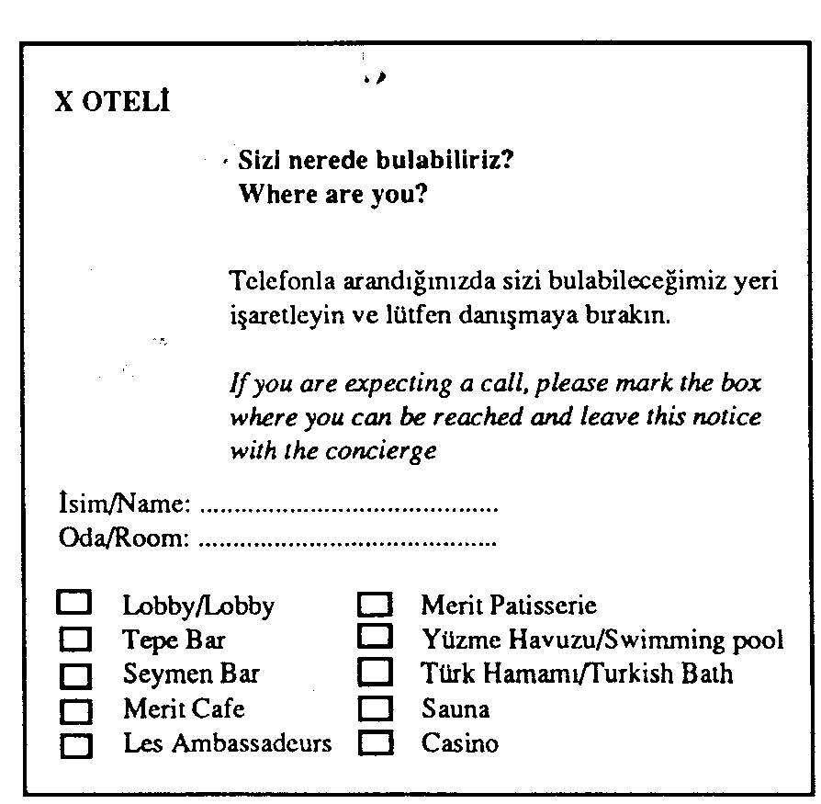

Slide 46
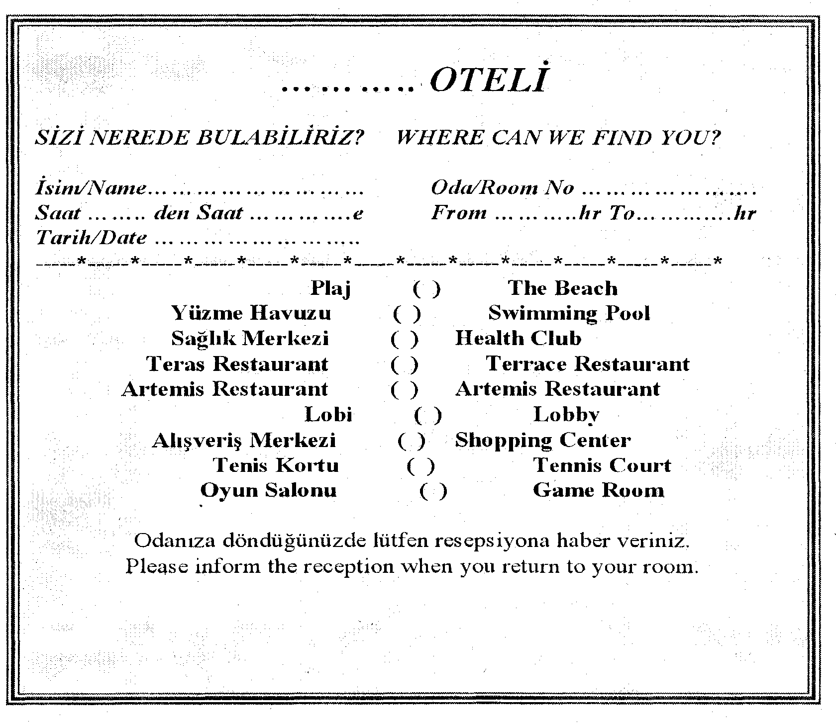

Slide 48
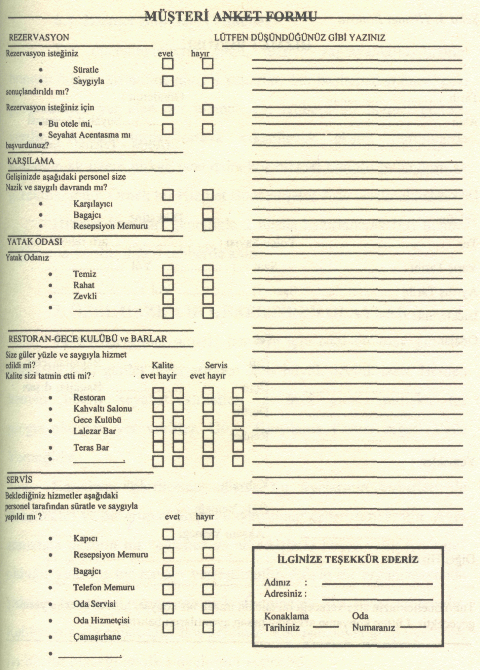

Slide 49
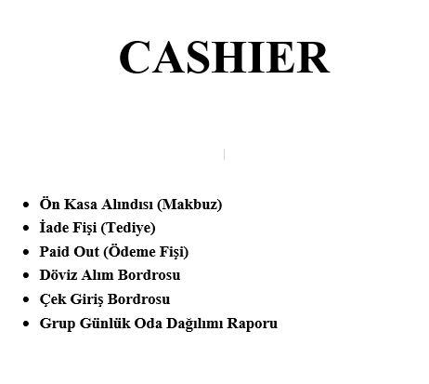

Slide 50
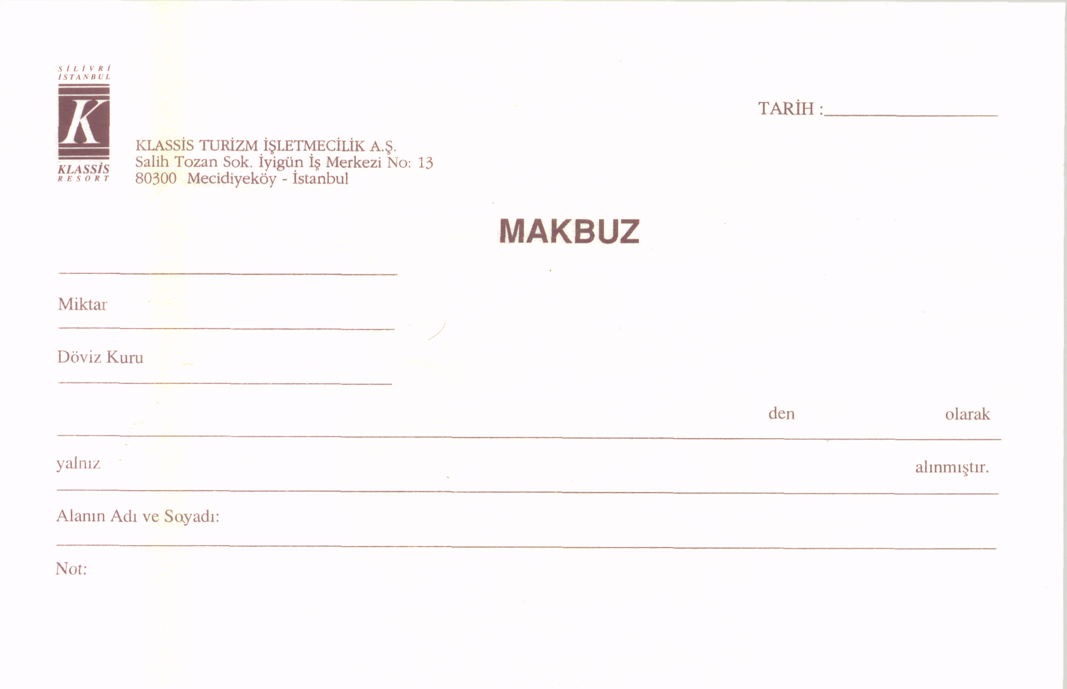

Slide 51
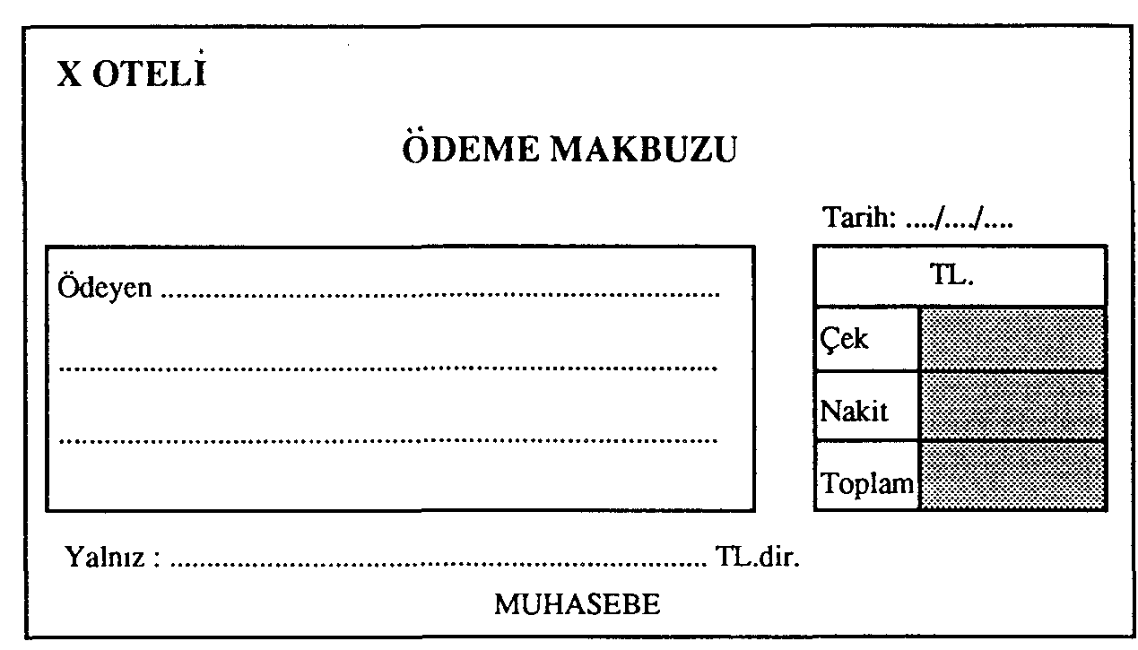

Slide 52
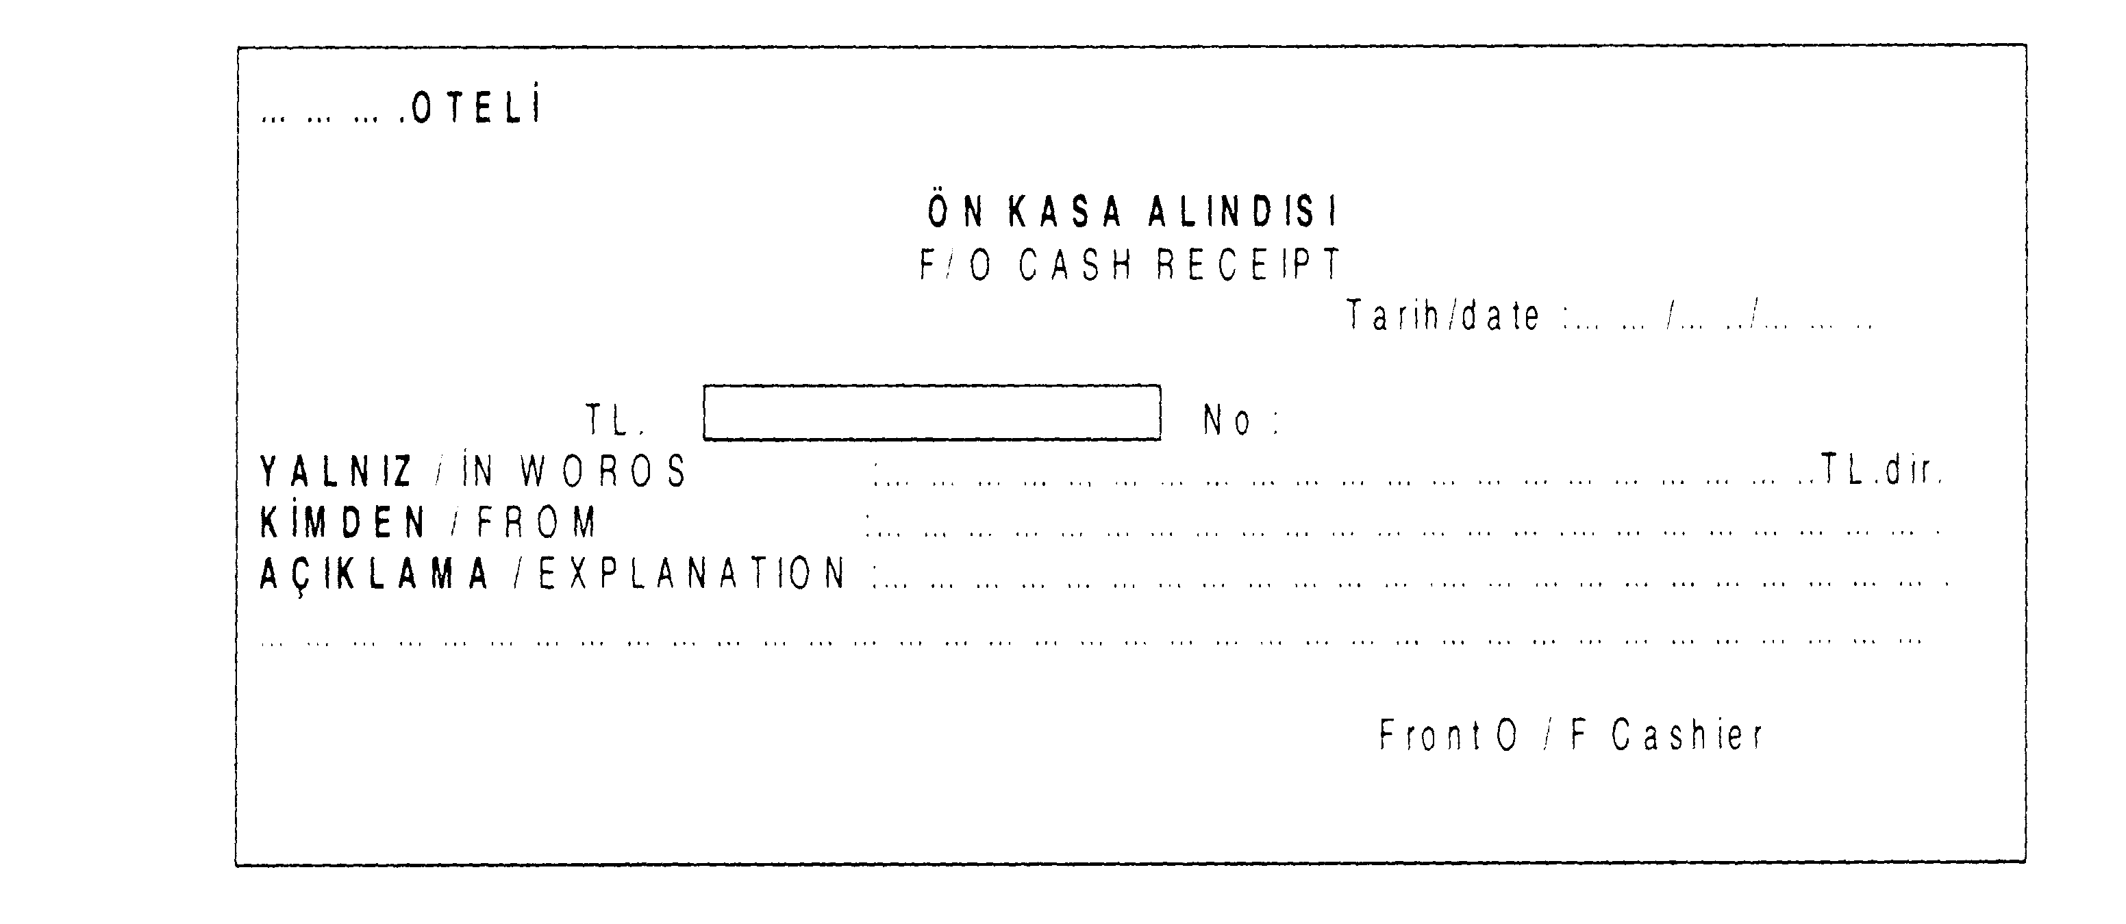

Slide 57
.................. OTELİ D Ö V İ Z A L I M B O R D R O S U Seri No : C u r r e n c y C h a n g e F o r m (Serial Num.)
DÖVİZİ SATANIN |  | ADI-SOYADI : (First & Family Name)
 |  | Kimlik No : (Country & Passport No.)
SATIN ALINAN DÖVİZİN (Foreign Currency Purchased)
Cinsi (Kind) |  | Miktarı (Amount) | Kur'u (Rate) | Ödenen TL. Karşılığı (Countervalue in TL.)
Tarih İmza (Date) (Signature)

